Slide 1
Урок 16
ПРОГРАМИ ДЛЯ ОПРАЦЮВАННЯ ГРАФІЧНИХ ЗОБРАЖЕНЬ. СТВОРЕННЯ І РЕДАГУВАННЯ ЗОБРАЖЕНЬ
інформатика
6
Перейти на Ютуб-канал «Дистанційне навчання»

Slide 2
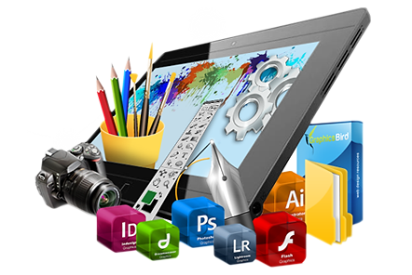
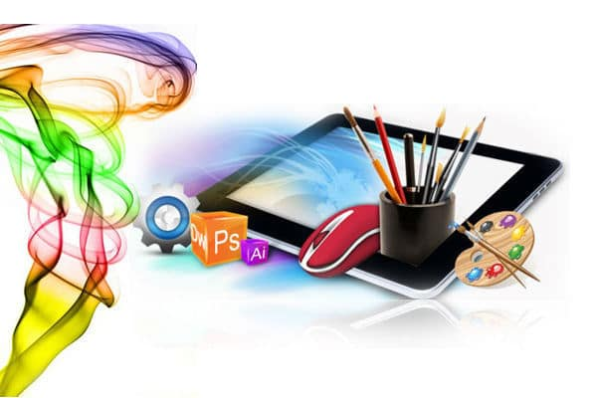
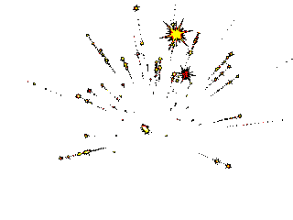
Поміркуйте
Що таке графічний редактор? Для чого він призначений?

Slide 3
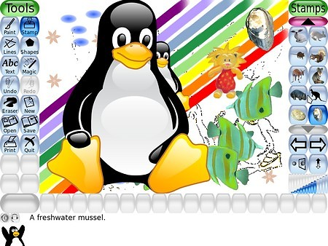
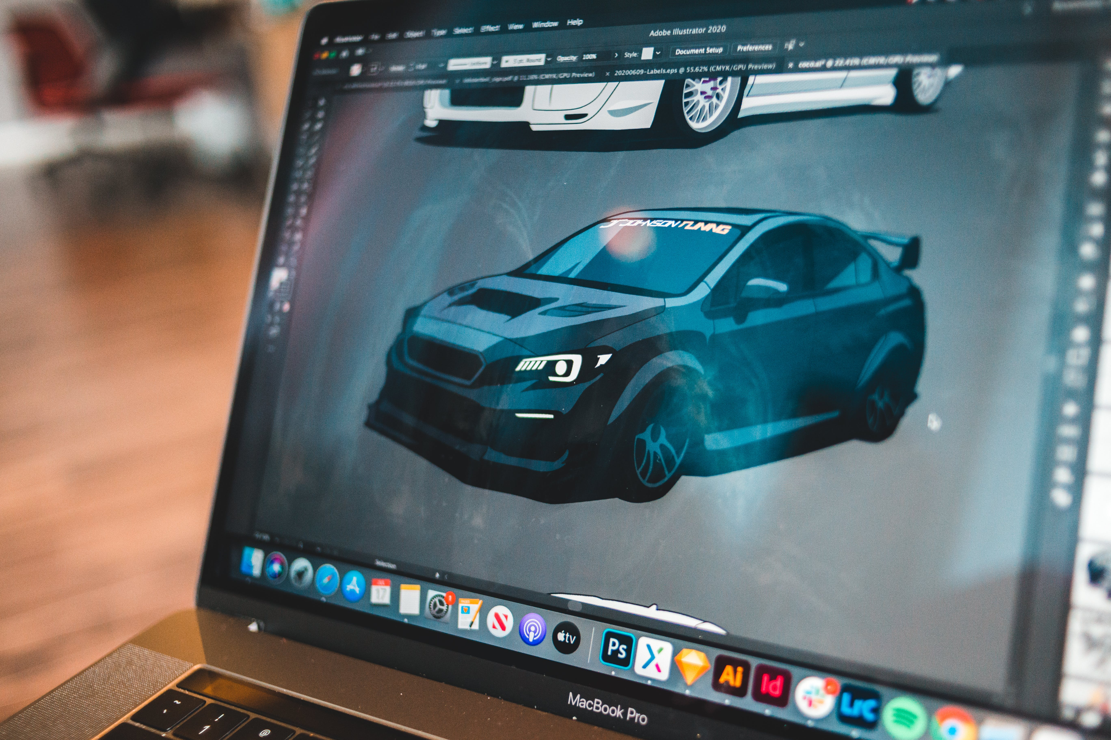
Поміркуйте
Які графічні редактори ви вже використовували?

Slide 4
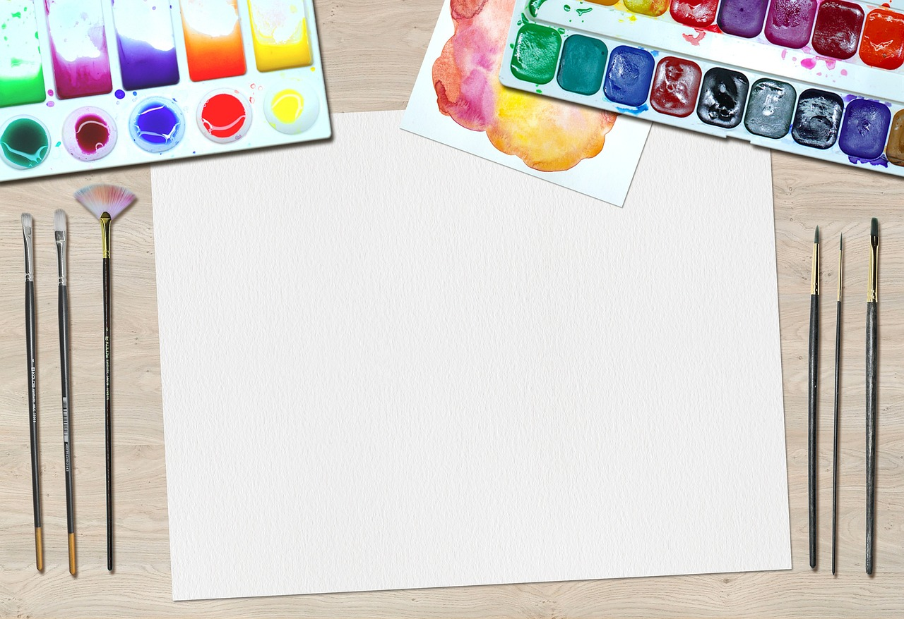
У попередніх класах вивчались програми, які є растровими графічними редакторами. До растрових графічних редакто­рів відносять Paint, Tux Paint, Paint.net або растрову скла­дову графічного редактора середовища Скретч.

Slide 5
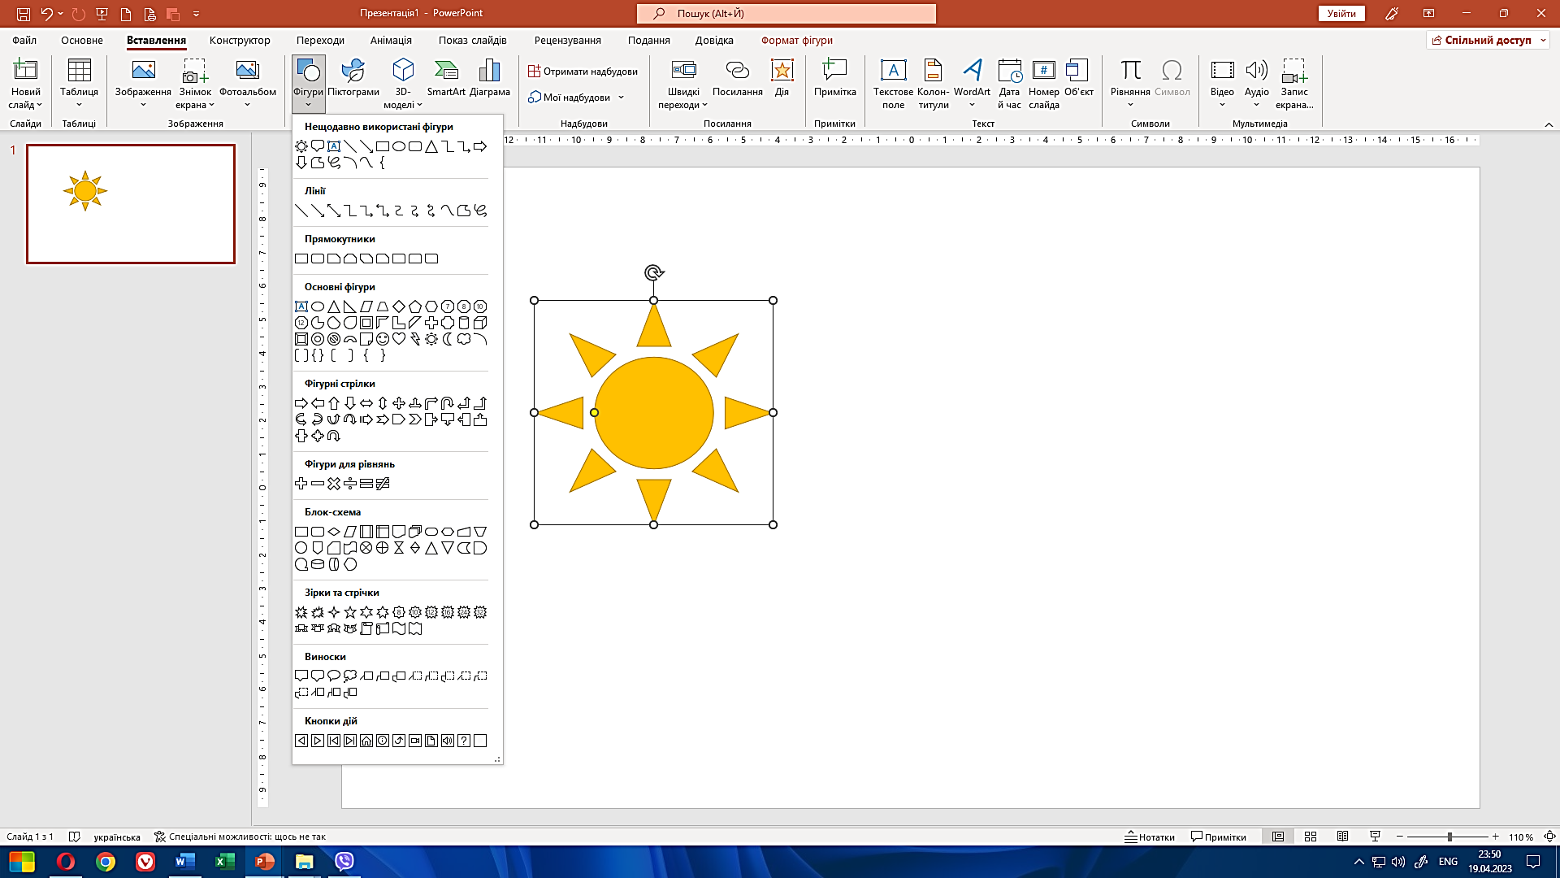
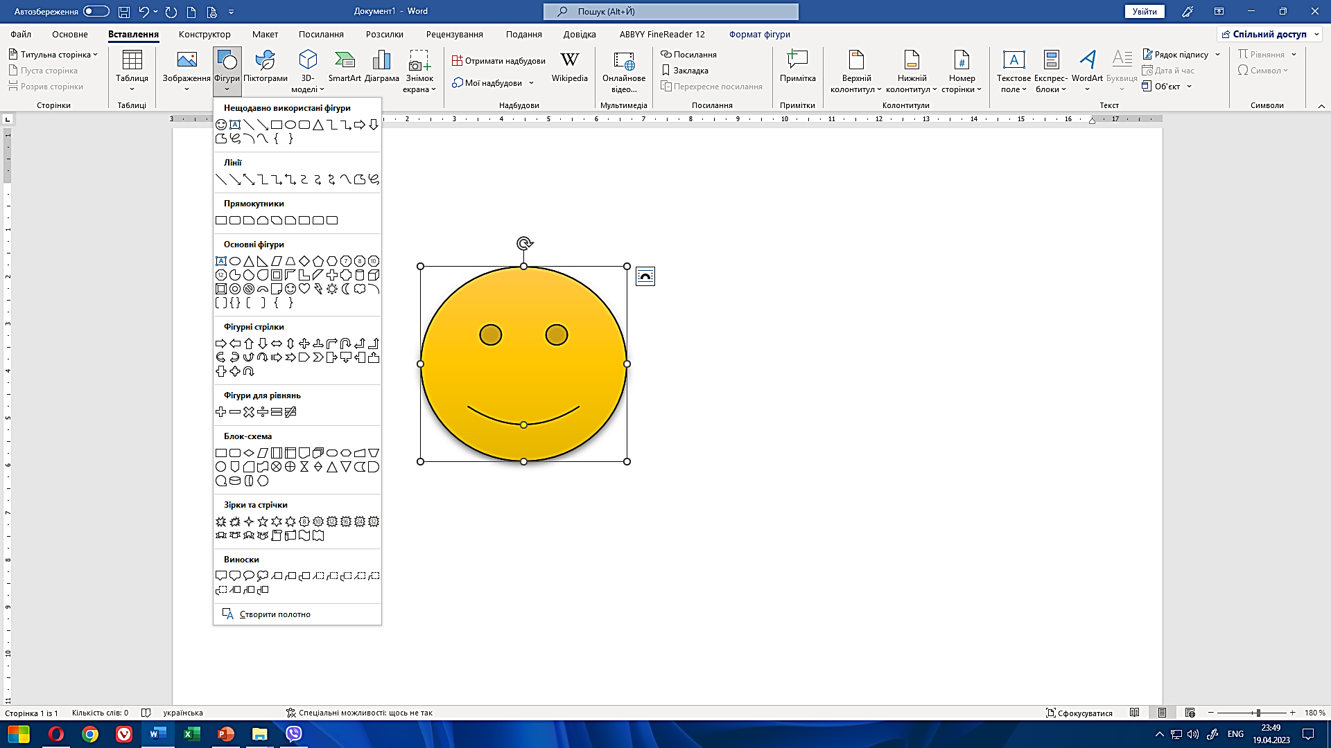
Під час роботи з графічними об’єктами в текстовому про­цесорі та редакторі презентацій можна було ознайомитись з опрацюванням векторних об’єктів. Ці програми мають вбудовані редактори векторної графіки.
MS Word
MS PowerPoint

Slide 6
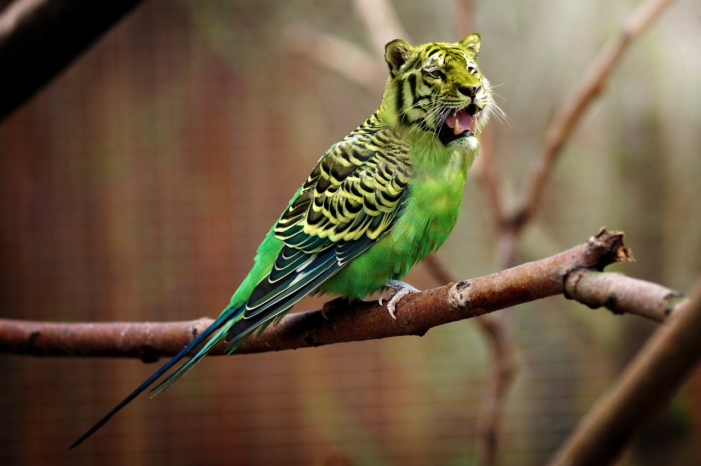
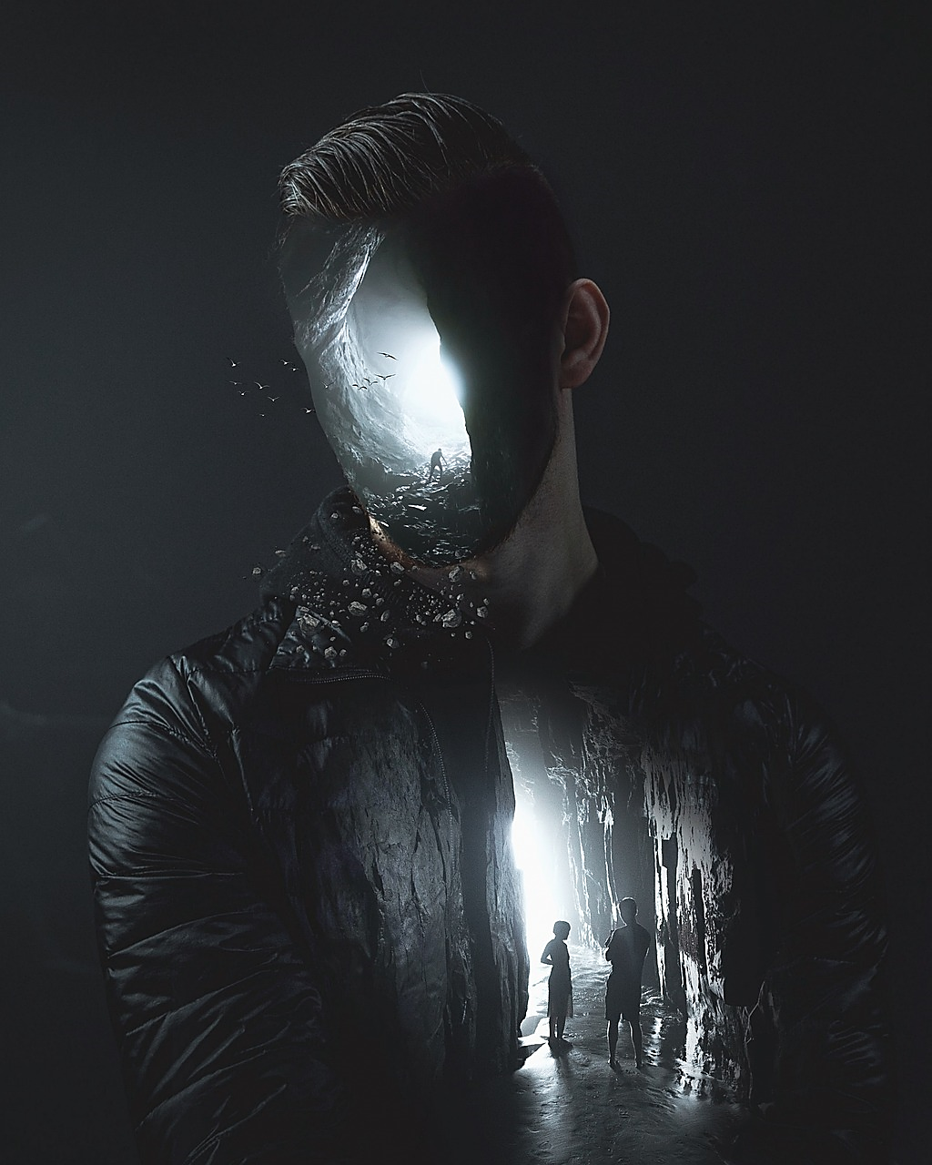
Існують й інші графічні редактори, що призначені як для незначної корекції зображень (наприклад, програма Фотографії ОС Windows), так і для професійного використан­ня в різних галузях (наприклад, Adobe Photoshop, Adobe Illustrator, Gimp, Corel Draw, AutoCAD, Piranesi, ArchiCAD).

Slide 7
Повну презентацію дивіться у відеоуроці
інформатика
6
Перейти на Ютуб-канал «Дистанційне навчання»

